Slide 1
Профессор Демко Ирина Владимировна 25.11.2015г.
История и перспективы развития НОЦ «Пульмонология»

Slide 2
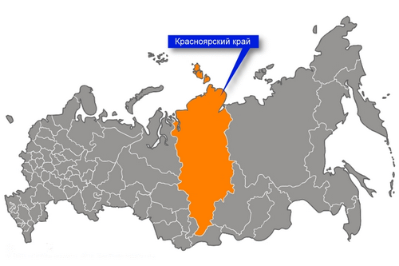
Красноярский край – центр России

Slide 3
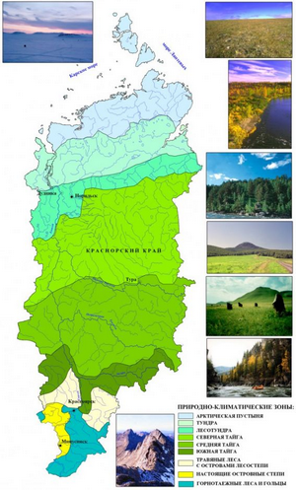
Природные зоны Красноярского края

Slide 4
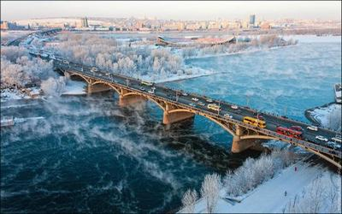
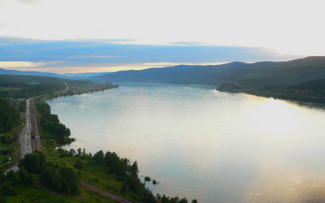
Енисей - самая полноводная река России

Slide 5
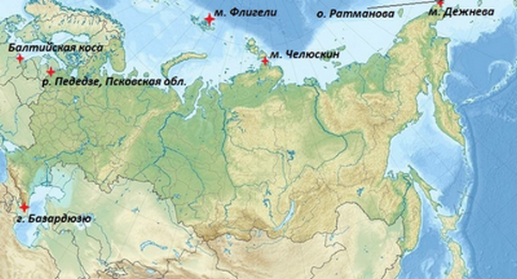
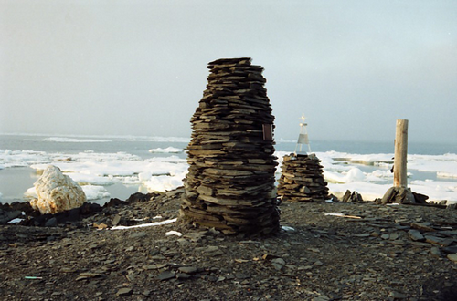
Мыс Челюскин - самая северная точка всех материковых частей планеты

Slide 6
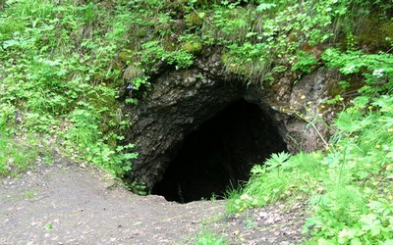
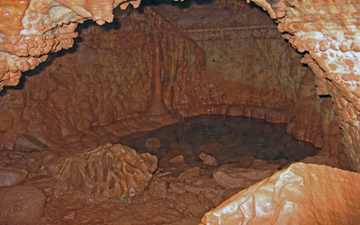
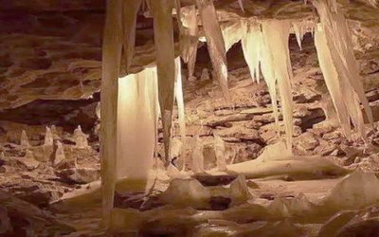
Большая Орешная - самая протяженная в мире пещера в конгломератах

Slide 7
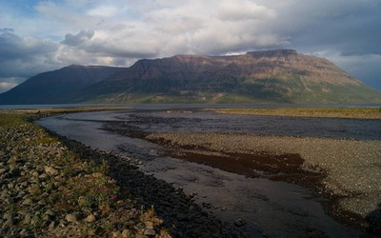
Плато Путорана - один из самых красивых заповедников мира

Slide 8
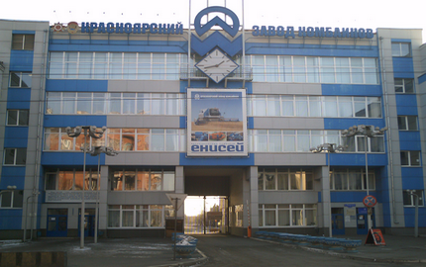
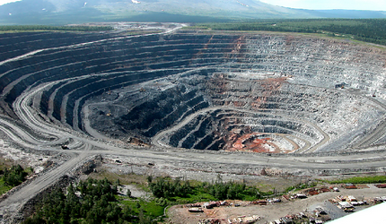
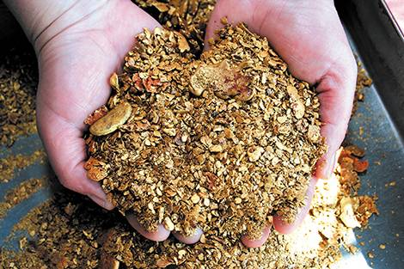
Красноярский край - один из основных золотодобывающих районов России

Slide 9
Красноярск

Slide 10
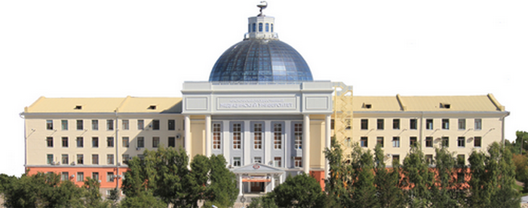
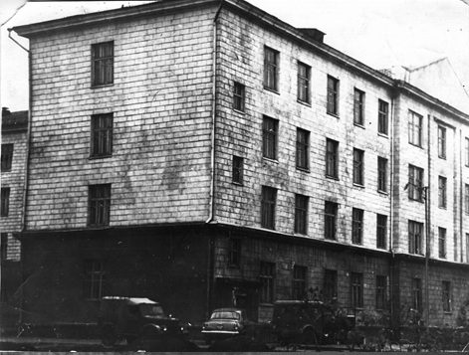
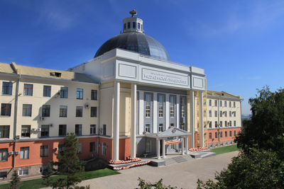
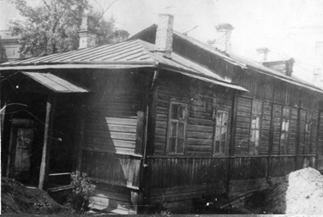
Красноярский государственный институт – Красноярский государственный университет
21 ноября 1942 года согласно Приказу Всесоюзного Комитета по делам Высшей школы при Совнаркоме СССР и Наркомата здравоохранения, объединены эвакуированные в г. Красноярск Воронежский стоматологический институт,
части 1-го Ленинградского
и 2-го Ленинградского медицинских институтов, Ленинградского педиатрического и Ленинградского стоматологического институтов в один Красноярский медицинский институт.

Slide 11
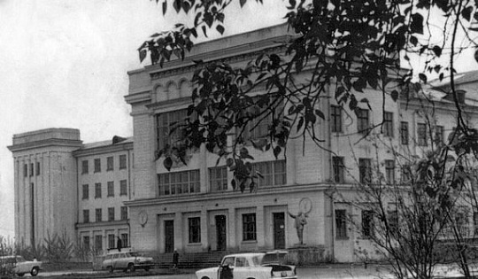
Краевая клиническая больница
8 июля 1934 г. приказ народного комиссариата здравоохранения о начале строительства больницы.

Slide 12
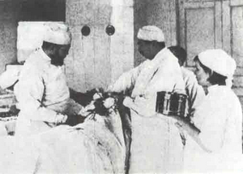
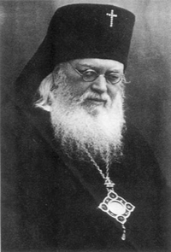
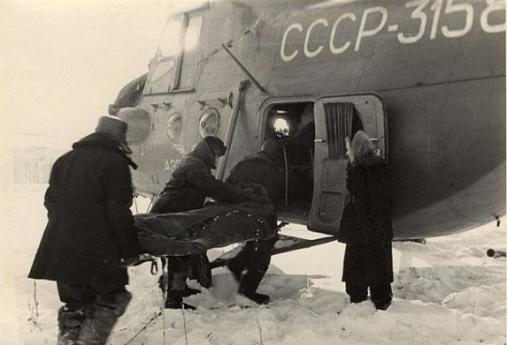
Краевая клиническая больница
В 1940 г. открытие первого корпуса на 200 больных.
Первый главный врач хирургического корпуса Илья Исаевич Ваксман
1942 год - открыто пять отделений на 300 коек.
В 1942 г больница приобрела статус краевой.
С октября 1942 г. краевая больница стала клинической.
Летом 1943 г. в корпусе размещалось до 500 больных.

Slide 13
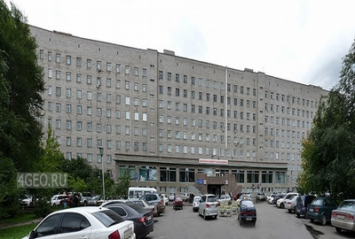
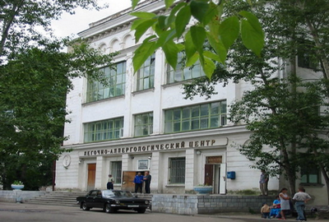
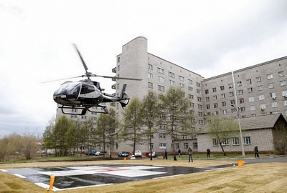
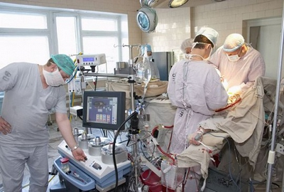
Краевая клиническая больница

Slide 15
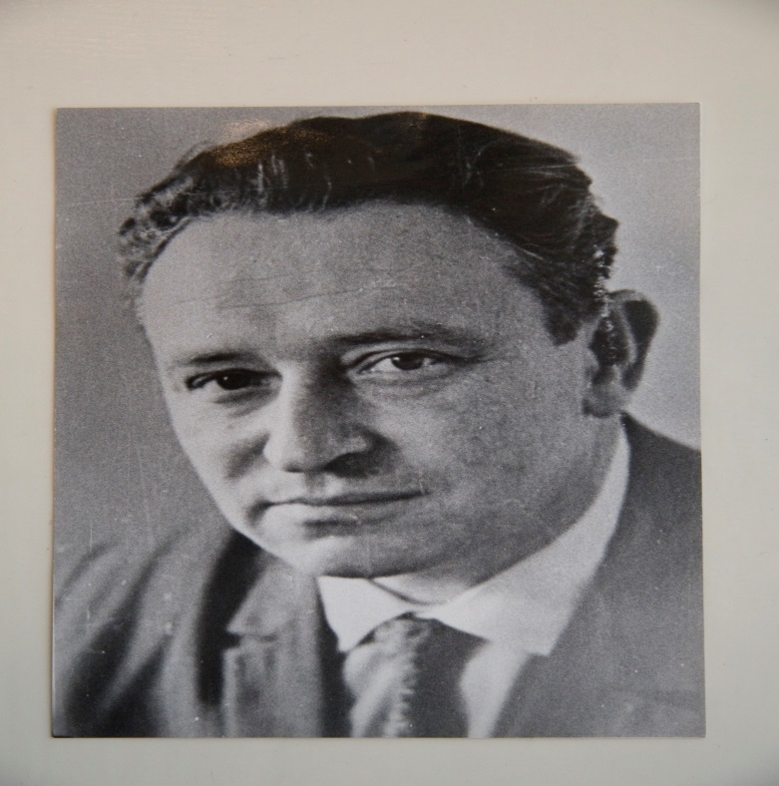
Основоположники КЛАЦ
Ефим Семенович Брусиловский Профессор, заведующий кафедрой госпитальной терапии Красноярского Государственного медицинского института
Владимир Константинович Сологуб главный врач Краевой клинической больницы с 1954 по 1973 год

Slide 16
Брусиловский Ефим Семенович
Доктор медицинских наук, профессор, представитель киевской терапевтической школы. В 1965 г. ректором Красноярского медицинского института П. Г. Подзолковым был приглашен в г. Красноярск и избран заведующим кафедрой госпитальной терапии (ныне кафедра внутренних болезней №2) – одной из ведущих клинических кафедр вуза.

Slide 17
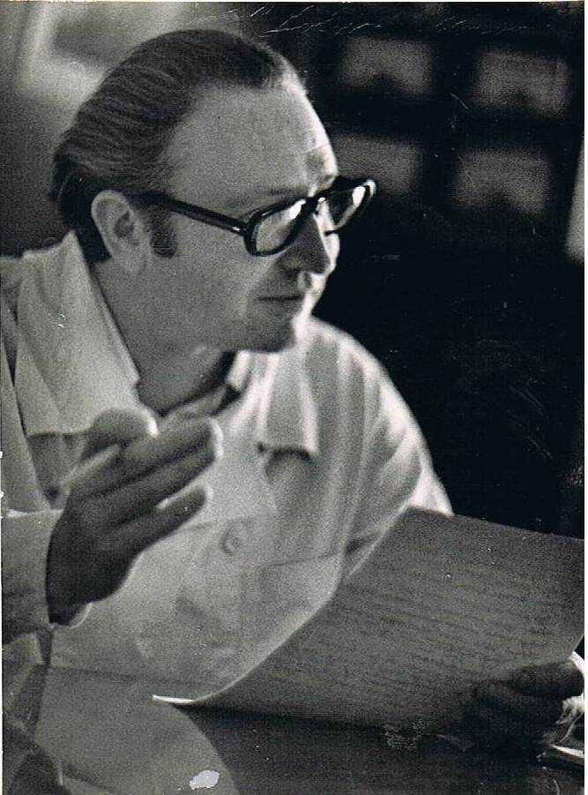
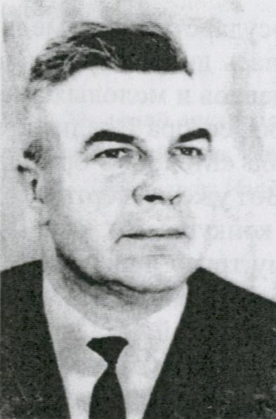
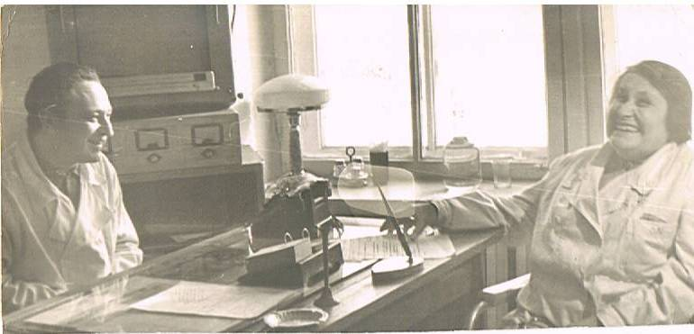
Сологуб В.К. 1918-2003
Брусиловский Е.С.

Slide 18
Мой основной учитель - Николай Дмитриевич Стражеско (из личного архива Е.С. Брусиловского)

Slide 19
Всесоюзная конференция аллергологов: БрусиловскийЕ.С., Адо А.Д., Зайко М.М.

Slide 20
Президиум съезда аллергологов, 1976. В ценре акад. Н. Н. Сиротинин, отец-основатель отечественной аллергологии. Справа его ученик акад. Адо Н.Д., слева Брусиловский Е.С.

Slide 21
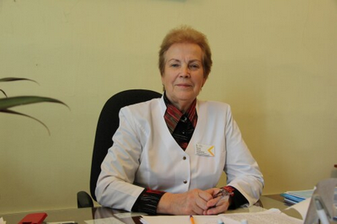
Краевая клиническая больница Легочно-аллергологический центр

Slide 22
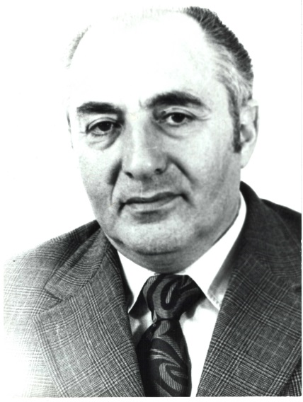
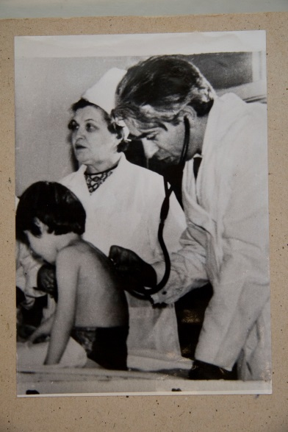
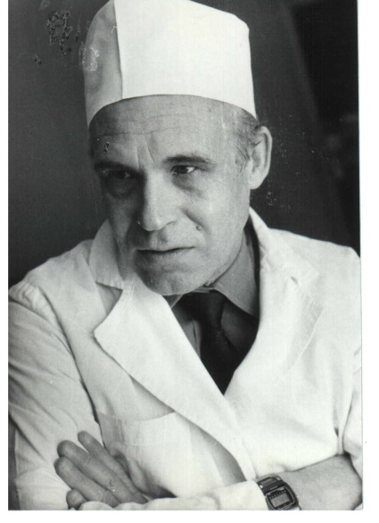
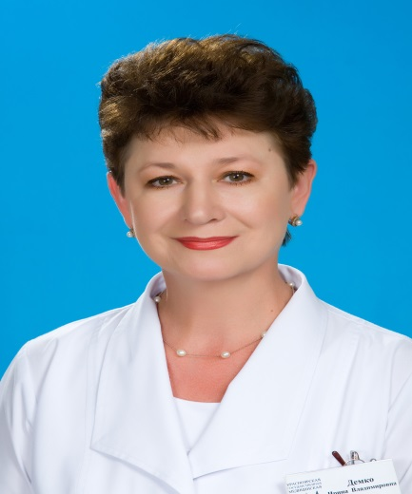
Научные руководители легочно-аллергологического центра
Юрий Моисеевич Лубенский профессор, заведующий кафедрой госпитальной хирургии КГМИ
Жан Жозефович Рапопорт профессор, заведующий кафедрой детских болезней КГМИ
Борис Степанович Граков профессор, академик РАМН, ректор КГМИ
Юрий Анатольевич Терещенко Профессор, заведующий кафедрой внутренних болезней №2 КрасГМА, заслуженный врач РФ
Демко Ирина Владимировна Профессор, заведующая кафедрой внутренних болезней №2 с курсом ПО, КрасКМУ им.проф.В.Ф. Войно-Ясенецкого

Slide 23
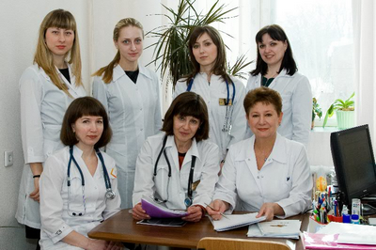
НОЦ «ПУЛЬМОНОЛОГИЯ»

Slide 24
Направления НОЦ «ПУЛЬМОНОЛОГИЯ»
Направление №1
Эпидемиология заболеваний органов дыхания у взрослых (регистр).
Направление №2
Разработка клинико-функциональных, морфологических и молекулярных маркеров формирования воспаления при бронхиальной астме и выявление мишеней лекарственного воздействия.
Направление №3
Разработка клинико-функциональных, морфологических и молекулярных маркеров формирования воспаления при ХОБЛ и выявление мишеней лекарственного воздействия.
Направление №4
Выявление генетических предикторов возникновения наследственно-детерминированных заболеваний органов дыхания.

Slide 25
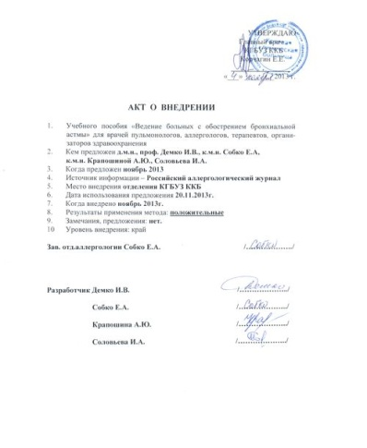
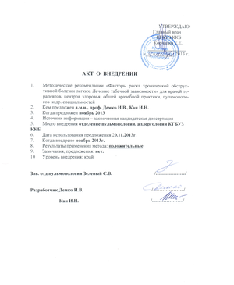
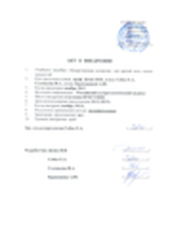
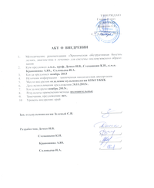
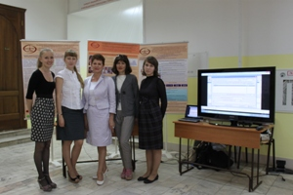
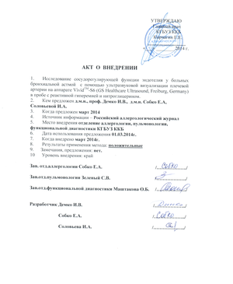
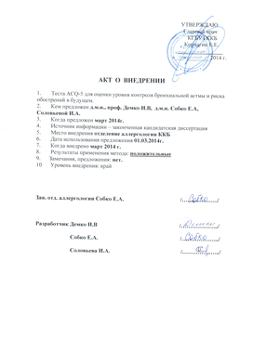
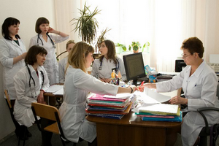
Виды деятельности с 2009 по 2014 гг:
Участие в 10 клинических исследованиях. Руководитель: проф. Демко И.В.
Действующие гранты: 3 Гранта Фонда Бортника/КГАУ «КРИТБИ» УМНИК по 400 000 руб.
Полученны авторские свидетельства на результаты интеллектуальной деятельности: 3 патента.
Комплексные НИР, докторские и кандидатские диссертации: защита 1 докторской диссертации, 10 кандидатских диссертаций, в работе - 7 кандидатских диссертаций и 1 докторская.

Slide 26
Гранты с 2009 по 2015 гг:
Грант РФФИ – 1
Грант ККФН – 4
Грант Фонда Бортника/КГАУ «КРИТБИ» УМНИК - 3.
Внутривузовские гранты – 1
Городского Дворца культуры – 1
Всего на сумму 3 040 000 руб

Slide 27
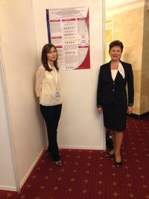
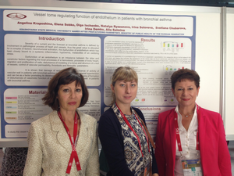
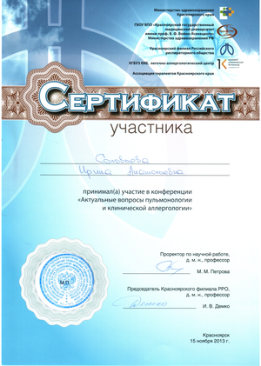
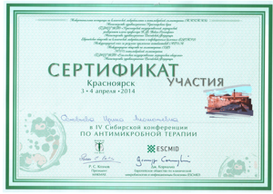
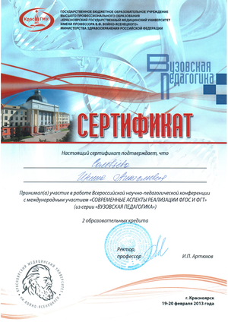
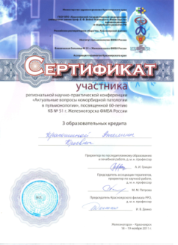
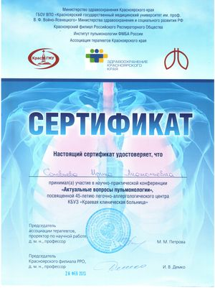
Виды деятельности:
Участие в организации 95 научных и научно-педагогических мероприятий
Выступления с докладами – всего 502 доклад
Уровень РФ – 86доклада
Международный уровень – 19 докладов
Региональный уровень – 54 доклад
Межрайонный уровень – 62 доклада
Городской уровень – 287 докладов

Slide 28
Виды деятельности:
Участие в конкурсах молодых ученых с призовыми местами: г. Казань (2013), г. Красноярск (2009- 2014), г. Томск (2014), г. Санкт-Петербург (2013), г. Москва (2010, 2012, 2014), г. Ростов-на-Дону(2014), г. Архангельск(2014), Курск (2012, 2013).
Руководство студенческими работами, занявшими 21 призовое место (на конкурсе имени проф. В.А. Опалевой-Стеганцевой в 2009, 2011, 2013гг.; им. проф. И.И. Гительзона в 2010, 2013, 2014; им. проф. А.Н. Орлова 2014г., им. проф. В.К. Сологуба в 2014, ежегодно на студенческих конференциях в г. Красноярске и др. городах России

Slide 29
Виды деятельности:
Ежегодное выступление на ERS

Slide 30
25 НАЦИОНАЛЬНЫЙ КОНГРЕСС ПО БОЛЕЗНЯМ ОРГАНОВ ДЫХАНИЯ
13-16 октября2015г.

Slide 31
Президент проф. Демко И.В.

Slide 32
Публикационная активность НОЦ
Количество публикаций в год
Количество статей
в ВАК рецензируемых журналах в год

Slide 33
Структура НОЦ и взаимосвязь с другими подразделениями
НИИ молекулярной медицины и патобиохимии
Кафедра биологической химии с курсом медицинской, фармацевтической и токсикологической химии
Кафедра и клиника хирургических болезней им. проф. А.М. Дыхно
Кафедра медицинской кибернетики
Кафедра поликлинической терапии, семейной медицины и ЗОЖ
Кафедра общественного здоровья и здравоохранения с курсом социальной работы
НОЦ «Пульмонология»
Кафедра анестезиологии и реаниматологии
МЗ Красноярского края
Лаборатория фармакоэкономики
ККБ
Мобильная поликлиника
Международный российско-немецкий центр респираторной медицины
Центр отработки технологий применения биомедицинских методов и изделий в пульмонологии
Международное российско-германское сотрудничество (клиника Charité)

Slide 34
Стратегия развития НОЦ «ПУЛЬМОНОЛОГИЯ»
Направления деятельности | Наименование проекта | Подразделения-партнеры
Эпидемиология заболеваний органов дыхания у взрослых (регистр). | Формирование высокотехнологичного уровня пульмонологической медицинской помощи в крае – Центр отработки технологий применения биомедицинских изделий. | НИИ молекулярной медицины и патобиохимии
 | Создание и разработка единого регистра больных заболеваниями органов дыхания на базе легочно-аллергологического центра Краевой клинической больницы №1 г. Красноярска | Кафедра ОЗиЗ с курсом социальной работы, кафедра медицинской информатики и инновационных технологий с курсом ПО, кафедра медицинской кибернетики

Slide 35
Стратегия развития НОЦ «ПУЛЬМОНОЛОГИЯ»
Направления деятельности | Наименование проекта | Подразделения-партнеры
Эпидемиология заболеваний органов дыхания у взрослых (регистр). | Развитие системы раннего выявления заболеваний и патологических состояний и факторов риска их развития, включая проведение медицинских осмотров и диспансеризации населения (на базе ПКДЦ Мобильная поликлиника) | КГБУЗ ККБ, кафедра кардиологии и функциональной диагностики, кафедра поликлинической терапии, семейной медицины и ЗОЖ, кафедра общественного здоровья и здравоохранения с курсом социальной работы.

Slide 36
МОБИЛЬНАЯ ПОЛИКЛИНИКА

Slide 37
Стратегия развития НОЦ «ПУЛЬМОНОЛОГИЯ»
Направления деятельности | Наименование проекта | Подразделения-партнеры
Разработка клинико-функциональных, морфологических и молекулярных маркеров формирования воспаления при бронхиальной астме и выявление мишеней лекарственного воздействия. | Обследование больных бронхиальной астмой с целью выявления дисфункции эндотелия и оценки чувствительности к глюкокортикостероидам для оптимизации терапии. | НИИ молекулярной медицины и патобиохимии
 | Эндотелиальная дисфункция у больных БА и ИБС | Кафедра кардиологии и функциональной диагностики, НИИ молекулярной медицины и патобиохимии

Slide 38
Стратегия развития НОЦ «ПУЛЬМОНОЛОГИЯ»
Направления деятельности | Наименование проекта | Подразделения-партнеры
Разработка клинико-функциональных морфологических и молекулярных маркеров формирования воспаления при бронхиальной астме и выявление мишеней лекарственного воздействия. | Молекулярные маркеры различных фенотипов бронхиальной астмы. | Кафедра биологической химии с курсом медицинской, фармацевтической и токсикологической химии, НИИ молекулярной медицины и патобиохимии, Кафедра и клиника хирургических болезней им. проф. А.М. Дыхно с курсом эндоскопии , Клиника Charité
 | Исследование морфологических особенностей слизистой оболочки бронхов при различных фенотипах бронхиальной астмы | Кафедра и клиника хирургических болезней им. проф. А.М. Дыхно с курсом эндоскопии и эндохирургии . Кафедра анатомии и гистологии человека.

Slide 39
Диагностические и прогностические маркеры развития БА и осложнений
Прогноз количества обострений у больных бронхиальной астмой
Обострение БА характеризуется повышением уровня экспрессии СD38 на лимфоцитах периферической крови независимо от тяжести течения БА.
Улучшение клинико-функциональных параметров происходит однонаправлено со снижением экспрессии
СD38 на лимфоцитах периферической крови.
при ↓ CD38+ на 4 и более клеток прогнозируют отсутствие обострений бронхиальной астмы в течение года,
при ↑ на 4 и более клеток - как минимум 2 обострения,
отсутствие динамики изменения количества CD38+ лимфоцитов либо колебания в пределах 3 клеток предусматривает 1 обострение.
В проходящем свете
CD38+
Поддержан грантами: КрасГМУ 2007, РФФИ 2008, КрасГМУ 2010, ККФНиНД 2010
в УФ-лучах

Slide 40
Диагностические и прогностические маркеры развития БА и осложнений
Способ прогнозирования эффективности терапии тяжелой бронхиальной астмы
Расчет интегрального цитокинового индекса (ИЦ) в усл. ед.,
ИЦ = И1+ (И2 – 1)
где И1 (у.е.) – среднее арифметическое значение индексов провоспалительных интерлейкинов,
И2(у.е.) – среднее арифметическое значение индексов воспалительных интерлейкинов.
Концентрацию цитокинов определяют в момент
обострения тяжелой бронхиальной астмы и после его купирования.
ИЦ обострения - ИЦ после обострения ≥ 1 усл. ед. - высокая эффективность базисной терапии
ИЦ обострения - ИЦ после обострения < 1 усл. ед. - низкая эффективность базисной терапии.

Slide 41
Диагностические и прогностические маркеры развития БА и осложнений
Способ прогнозирования развития ДД правого и левого желудочков у больных БА с помощью остеопонтина
Уровень остеопонтина
в периферической крови
у больных БА
Уровень остеопонтина
в периферической крови
в зависимости от наличия ДД
у больных БА
При значении ОП ≥ 36 нг/мл, можно прогнозировать развитие ДД с чувствительностью 88,5% и специфичностью 82,3%.
Получены модели для прогнозирования изменения диастолической функции:
Для Е/А ПЖ : у = 1,093 – 0,004x1 + 0,005х2 – 0,01х3,
где у — прогнозируемое значение диастолической функции ПЖ, x1 — ОП (b = -0,004), х2 — ОФВ1 (b = 0,005), x3 — ЭЗВД (b = -0,010) при константе = 1,093. R2 = 0,339.
Для Е/А ЛЖ: у = 0,79-0,53x1 + 1,33х2 – 1,50х3 + 0,501х4
где у — прогнозируемое значение диастолической функции ЛЖ, x1 — ОП (b = -0,53), х2 — диаметр ПА через 90 секунд реактивной гиперемии (b = 1,33), x3 — дилатация ПА, вызванная нитроглицерином (b = -1,50), х4 - напряжение сдвига на эндотелии в фазу реактивной гиперемии (b = 0,501), при константе = 0,79. R2 = 0,711.

Slide 42
Диагностические и прогностические маркеры развития БА и осложнений
Метод ранней диагностики низкой эффективности базисной терапии у больных бронхиальной астмой
с помощью Р-гликопротеина (Pgp)
Значительная часть пациентов, страдающих БА вынуждена длительно принимать ИГКС.
До 10% пациентов продолжают пользоваться препаратами «скорой помощи», не смотря на высокие дозы кортикостероидов.
25 - 35% всех пациентов с БА плохо отвечают на терапию ИГКС
5 - 10% не реагируют на высокие дозы ИГКС
Почему пациенты меньше реагируют на ингаляционные и пероральные кортикостероиды?
Обычно:
Стационарное лечение – 7-9 дней – 25 908 руб
Подбор базисной терапии – 3 мес – 3146,4 Руб
ИТОГО – 29054,4 руб
Наш метод:
Определение Pgp –
1 раб.день – 1000 руб
Выявлено повышение экспрессии Pgp на лейкоцитах периферической крови у больных БА стероидорезистентного фенотипа.
Поддержан грантом фонда Бортника 2014 год

Slide 43
Стратегия развития НОЦ «ПУЛЬМОНОЛОГИЯ»
Направления деятельности | Наименование проекта | Подразделения-партнеры
Разработка клинико-функциональных, морфологических и молекулярных маркеров формирования воспаления при ХОБЛ и выявление мишеней лекарственного воздействия | Эндотелиальная дисфункция у больных ХОБЛ и коморбидной патологией (ХОБЛ и ИБС, ХОБЛ и БА). | Гормонально-иммунохимическая лаборатория, НИИ молекулярной медицины и патобиохимии
 | Молекулярные маркеры воспаления при ХОБЛ. | Гормонально-иммунохимическая лаборатория, НИИ молекулярной медицины и патобиохимии

Slide 44
Диагностические и прогностические маркеры развития ХОБЛ и осложнений
Метод диагностики раннего сердечно-сосудистого риска у больных ХОБЛ, используя СD31 (sPECAM) в качестве биомаркера
У больных с сочетанной патологией ХОБЛ + ИБС выявлено значимое повышение такого специфического маркера как CD31. Данный биомаркер достоверно отражает степень риска возникновения ИБС у больных ХОБЛ
Существующие на сегодняшний день методики являются трудозатратными и не простыми в исполнении.
Наш метод:
наиболее чувствительный
наиболее специфичный
наименее трудозотратный
.
Поддержан грантом фонда Бортника 2013

Slide 45
Стратегия развития НОЦ «ПУЛЬМОНОЛОГИЯ»
Направления деятельности | Наименование проекта | Подразделения-партнеры
Борьба с табакокурением в Красноярском крае | Организация помощи населению при отказе от курения | Кафедра кардиологии и функциональной диагностики, Кафедра поликлинической терапии, семейной медицины и ЗОЖ. ККБ, Кабинет лечения табачной зависимости. Мобильная поликлиника.

Slide 46
Борьба с табакокурением в Красноярском крае
Кабинет по лечению и профилактике от никотиновой зависимости
Процент пациентов, бросивших курить в стационаре
Процент пациентов со стойкой ремиссией из бросивших курить в стационаре
не смогли отказаться
от курения
не курят
более 6 мес.
бросили курить
вернулись к
курению
бросили курить
В плане! Диагностика и лечение табачной зависимости у сотрудников ККБ

Slide 47
Структура НОЦ и взаимосвязь с другими подразделениями
Кафедра ЛОР-болезней с курсом ПО
Аллергические и неаллергические риниты
Отдел менеджмента качества
Центр профпатологии:
Профессиональные бронхиты
Профессиональные альвеолиты
Регистр проф. Патол. больных
региональный сосудистый центр:
Отделение кардиологии№2: ТЭЛА
Кардиологии №1 ИЭ
Эндокринологический центр:
Поражение легких при СД, ДТЗ
НОЦ «Пульмонология»
Кафедра анестезиологии и реаниматологии, отделения: профилактика и лечение нозокомиальных пневмоний
Реабилитационный центр:
Респираторная поддержка,
Лечение ночного Апноэ
Отдел
Клинической фармакологии
Международный российско-немецкий центр респираторной медицины, совместно
Центр отработки технологий применения биомедицинских методов и изделий в пульмонологии
Международное российско-германское сотрудничество (клиника Charité)

Slide 48
Стратегия развития НОЦ «ПУЛЬМОНОЛОГИЯ»
Направления деятельности | Наименование проекта | Подразделения-партнеры
Реабилитация пациентов с легочной патологией | Разработка комплексной легочной реабилитации и респираторной поддержки при различных заболеваниях бронхо-легочной системы | Кафедра кардиологии и функциональной диагностики, Кафедра поликлинической терапии, семейной медицины и ЗОЖ, Кафедра нервных болезней с курсом медицинской реабилитации, Международный российско-немецкий центр респираторной медицины

Slide 49
Стратегия развития НОЦ «ПУЛЬМОНОЛОГИЯ»
Направления | Наименование проекта | Подразделения-партнеры
Эпидемиология и этиология внебольничных пневмоний у жителей Красноярского края | Анализ причин смертности и изучение преморбидных факторов, этиологической структуры пневмонии у жителей Красноярского края. | Кафедра микробиологии им. доц. Б.М. Зельмановича, Кафедра ОЗиЗ с курсом социальной работы; Кафедра кардиологии и функциональной диагностики, Кафедра поликлинической терапии, семейной медицины и ЗОЖ. терапевтические и пульмонологические стационары ЛПУ МЗ Красноярского края, клиника Charité

Slide 50
Стратегия развития НОЦ «ПУЛЬМОНОЛОГИЯ»
Направления деятельности | Наименование проекта | Подразделения-партнеры
Формирование здорового образа жизни и комплексная профилактика неинфекционных заболеваний в Красноярском крае | Разработка стратегии массовой профилактики заболеваний легких в Красноярском крае | МЗ Красноярского края, Кафедра кардиологии и функциональной диагностики, Кафедра поликлинической терапии, семейной медицины и ЗОЖ, Мобильная поликлиника

Slide 51
Стратегия развития НОЦ «ПУЛЬМОНОЛОГИЯ»
Направления деятельности | Наименование проекта | Подразделения-партнеры
Эпидемиология диссеминированных заболеваний органов дыхания | Саркоидоз органов дыхания: эпидемиология, клинико-патолого-анатомические аспекты | Кафедра кардиологии и функциональной диагностики, Кафедра поликлинической терапии, семейной медицины и ЗОЖ, Кафедра биологической химии с курсом медицинской, фармацевтической и токсикологической химии, НИИ молекулярной медицины и патобиохимии, Кафедра и клиника хирургических болезней им. проф. А.М. Дыхно с курсом эндоскопии и эндохирургии.

Slide 52
Стратегия развития НОЦ «ПУЛЬМОНОЛОГИЯ»
Направления | Наименование проекта | Подразделения-партнеры
Фармако-экономические исследования в пульмонологии | Фармако-экономические аспекты лечения ХОБЛ в Красноярском крае | Кафедра микробиологии им. доц. Б.М. Зельмановича, кафедра общественного здоровья и здравоохранения с курсом социальной работы, кафедра медицинской кибернетики; кафедра фармакологии с курсами клинической фармакологии, фармацевтической технологии и курсом ПО
 | Фармако-экономические аспекты нозокомиальных пневмоний | Кафедра микробиологии им. доц. Б.М. Зельмановича, кафедра общественного здоровья и здравоохранения с курсом социальной работы, кафедра медицинской кибернетики; кафедра фармакологии с курсами клинической фармакологии, фармацевтической технологии и курсом ПО

Slide 53
Ожидаемые результаты
Получение новых данных о морфофункциональных основах при бронхолегочной патологии
Создание и разработка новых медицинских технологий с учетом персонализированных данных
Создание серийного производства диагностических наборов, тест-систем для определения предикторов формирования хронических заболеваний легких и перечень биомаркеров с целью оптимизации и своевременного назначения терапии

Slide 54
Ожидаемые результаты
Формирование краевой базы данных персонализированной диагностики и терапии в пульмонологии
Анализ основных характеристик региональных особенностей пульмонологического здоровья в Красноярском крае
Написание статей в международные
и ВАК-рецензируемые журналы
Создание патентов
Подготовка специалистов

Slide 55
Ожидаемые результаты
Разработка методических рекомендаций, учебно-методических пособий для студентов КрасГМУ и врачей ЛПУ.
Создание алгоритмов, стандартов, протоколов ведения и персонализированного лечения больных различными аллергическими и респираторными заболеваниями
Разработка различных профилактических программ, в том числе вакцинопрофилактика
Ранняя диагностика бронхолегочной патологии и аллергических заболеваний
Охват населения антитабачной пропагандой и организация медицинской помощи населению при отказе от курения, направленной на отказ от потребления табака и лечение табачной зависимости

Slide 56
Снижение смертности
от болезней системы органов дыхания
Снижение временной
и стойкой утраты трудоспособности
Повышение продолжительности и качества жизни

Slide 57
Медицинские технологии
Алгоритмы ведения больных
Персонифицированная медицина
НОЦ
«ПУЛЬМОНОЛОГИЯ»
Лаборатория
фармакоэкономики

Slide 58
Творческий коллектив
Notes:
58

Slide 59
СПАСИБО ЗА ВНИМАНИЕ!

